Slide 1
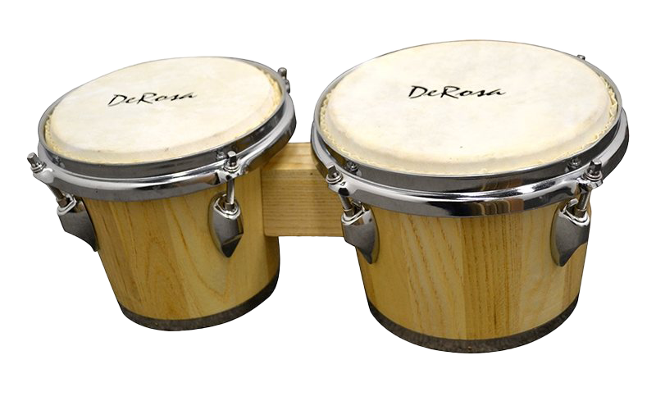
HUDEBNÍ NÁSTROJE
BONGA

Slide 2
BONGA

Slide 3
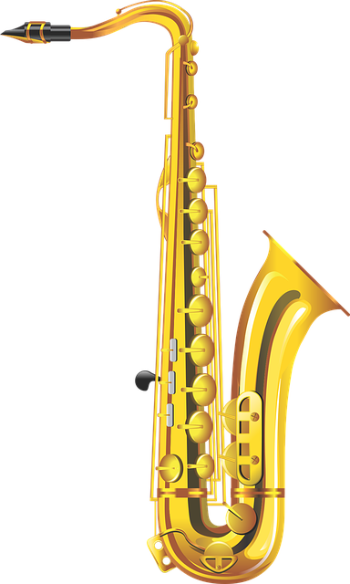
SAXOFON
BONGA
je novodobý jednoplátkový dechový nástroj
Používá se převším v jazzu
Původně byl saxofon vytvořen pro vojenské orchestry
jsou to bicí nástroje
Jsou složené ze dvou bubnů
Člověk který hraje na bonga se nazývá bongocero

Slide 4
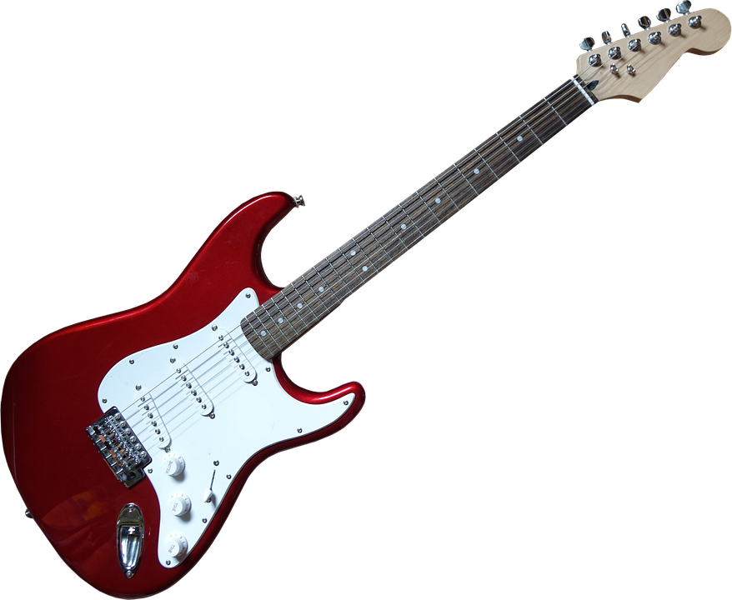
BONGA
SAXOFON
jsou to bicí nástroje
Jsou složené ze dvou bubnů
Člověk který hraje na bonga se nazývá bongocero
je novodobý jednoplátkový dechový nástroj
Používá se převším v jazzu
Původně byl saxofon vytvořen pro vojenské orchestry
Kytara je drnkací strunný nástroj (chordofon) s hmatníkem

Slide 5
SAXOFON
KYTARA
je novodobý jednoplátkový dechový nástroj
Používá se převším v jazzu
Původně byl saxofon vytvořen pro vojenské orchestry
jsou to bicí nástroje
Jsou složené ze dvou bubnů
Člověk který hraje na bonga se nazývá bongocero
Kytara je drnkací strunný nástroj (chordofon) s hmatníkem
Tón vzniká rozechvěním struny napjaté mezi dvěma pevnými body

Slide 6
KYTARA
SAXOFON
DĚKUJI ZA POZORNOST
je novodobý jednoplátkový dechový nástroj
Používá se převším v jazzu
Původně byl saxofon vytvořen pro vojenské orchestry
jsou to bicí nástroje
Jsou složené ze dvou bubnů
Člověk který hraje na bonga se nazývá bongocero
Kytara je drnkací strunný nástroj (chordofon) s hmatníkem
Tón vzniká rozechvěním struny napjaté mezi dvěma pevnými body

